Slide 1






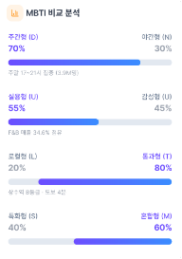
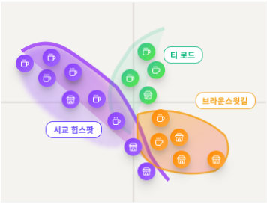





2026년 서울시 빅데이터 활용 경진대회(서울 열린데이터 광장)
고정된 상권을 넘어, 고객 중심 유동적 상권 재정의
상권더하기
멀티에이전트를 통해 가게 성향과 고객 중심으로 상권을 재정의하고,
상권 내 소상공인 간 동반 성장을 만듭니다.
골목 연구소

Slide 2



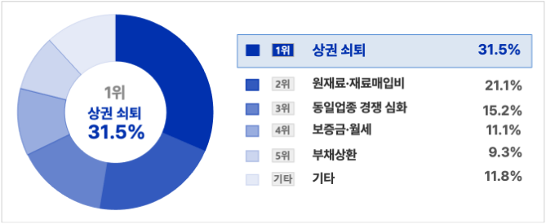
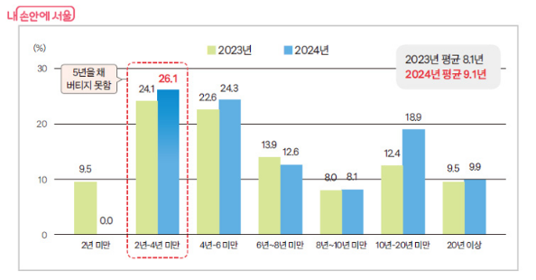
2026년 서울시 빅데이터 활용 경진대회(서울 열린데이터 광장)
01
제안배경 및 출품작 소개
문제 인식
서울시 소상공인 창업 후 5년 내 폐업률 약 60%에 달하며 골목상권 쇠퇴가 가속화되고 있음
서울시 소상공인 사업체 운영에 따른 애로사항 (1~5순위)
소상공인 폐업률
출처: 2025 서울시 소상공인 생활백서
폐업의 주요 원인은 지역마다 다르지만, 평균적으로 골목상권 쇠퇴가 원인이 되고 있음
폐업을 고려하는 소상공인 비율이 매년 증가함(22년 14.4% -> 24년 20.2%)
특히 이러한 비율은 2~4년 미만에서 높게 나타나며 5년 내 폐업하는 소상공인 비율이 높음
2

Slide 3





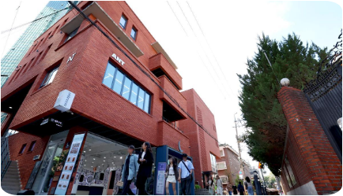
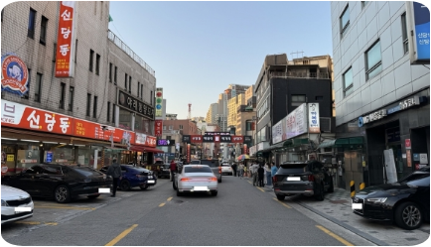

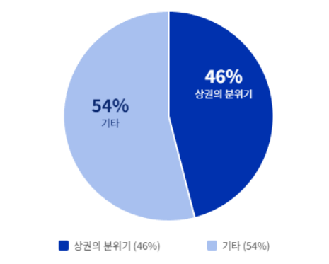

2026년 서울시 빅데이터 활용 경진대회(서울 열린데이터 광장)
01
제안배경 및 출품작 소개
지속적으로 활성화 되는 상권도 존재함
사례 1
사례 2
활성화 상권 방문자 대상 설문조사 결과
성수동
신당동
연남동 방문자 대상으로 설문조사를 실시한 결과,
'상권의 분위기'가 가장 많은 비중을 차지함
[ 연남동 상권 방문 이유 ]
성수동을 성동구 경제를 이끌 핵심 동력의 잠재력으로 판단
성수동이 가진 이미지를 통해 향후 발전을 위한 상징적인 도시 브랜딩 추진
젊은 세대뿐만 아니라 기성세대도 즐겨 찾는 핫플레이스로 거듭남
옛날 건물 골조를 그대로 유지한 채 카페 및 음식점으로 탈바꿈한 가게들이 레트로함
젊은 세대에서는 '재밌다' 표현을 하며, SNS 인증샷을 불러일으킴
신당동은 힙당동으로 불리며, 트렌디한 문화 영역으로 자리잡음
활성화 되는 상권의 특징은 개별 가게가 잘 되는 것이 아닌 상권 전체가 하나의 정체성과 브랜드로 움직이고 있음
POINT 1
3

Slide 4

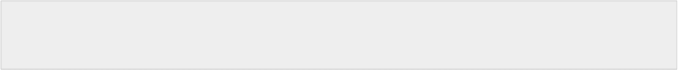
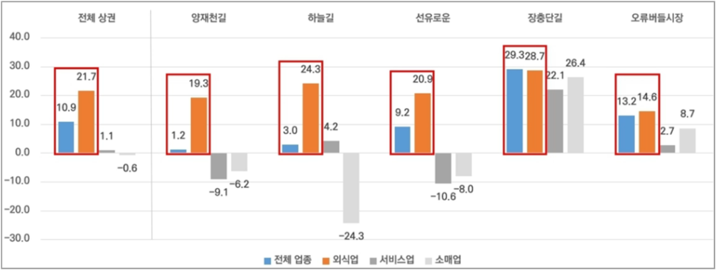

2026년 서울시 빅데이터 활용 경진대회(서울 열린데이터 광장)
01
제안배경 및 출품작 소개
서울시, 2022년부터 로컬브랜드 상권 육성사업을 추진하고 있음
로컬브랜드 육성 사업은 특색과 매력을 지닌 골목상권을 발굴해 지역 기반 로컬 콘텐츠와 연계해 '머물고 싶은 상권'으로 만드는 사업
로컬브랜드 육성사업 결과, 로컬 브랜드 지원을 받은 상권은 비지원 상권보다 매출증가율이 2.9% 높았고 일부는 3년차 매출이 최대 29% 증가함
< 로컬브랜드 지원 상권 업종별 매출액 증감 효과 (%) >
지역의 특색과 매력을 발굴해 '머물고 싶은 상권'을 만듦으로써 상권이 살아나고 폐업률 역시 줄일 수 있음
POINT 2
4

Slide 5







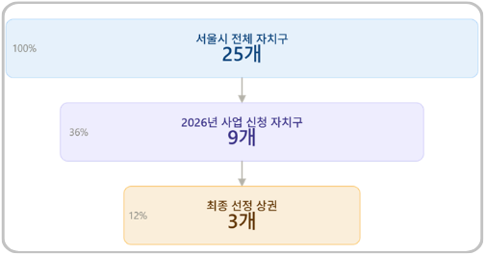
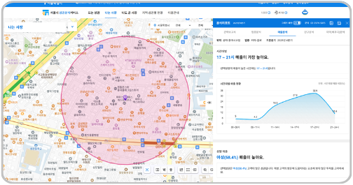
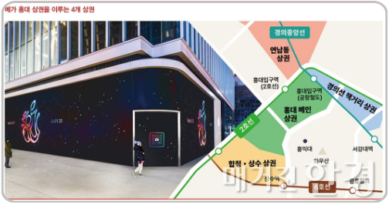
2026년 서울시 빅데이터 활용 경진대회(서울 열린데이터 광장)
01
제안배경 및 출품작 소개
상권 활성화 위한 정책 및 서비스의 한계
Problem 1
Problem 2
Problem 3
Problem 1
서울시 로컬 브랜드 육성 사업,
선정된 소수의 상권만 혜택을 받음
기존 상권분석 서비스는 개별 가게 분석에만 집중
상권은 고정된 개념이 아닌, 시간의 흐름에 따라 상권 브랜드 정체성이 바뀜
2026년 9개의 자치구가 신청, 3개 상권 최종 선별
지원 받을 수 있는 상권, 전체의 12%에 불과함
서울시에서 운영하는 상권서비스가 존재하지만, 데이터 조회와 리포트 제공에서 그침
개별 가게 분석에 집중, 상권 단위 연결 구조 부족
최근 상권의 경계가 확장되고 있음 (메가 홍대 상권) 홍대입구역 일대에 머물렀던 상권4개 인접 상권 아우르는 광역 상권으로 확장
상권의 정체성은 브랜딩에 따라 재구성되고 있음 (성수동) 대표적인 준공업 지역에서 건물을 개조한 대림창고가 문을 열며, 변화가 시작됨
5

Slide 6


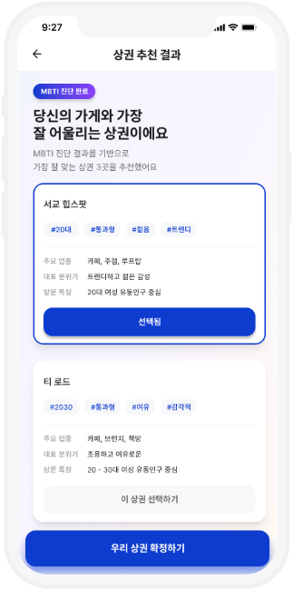

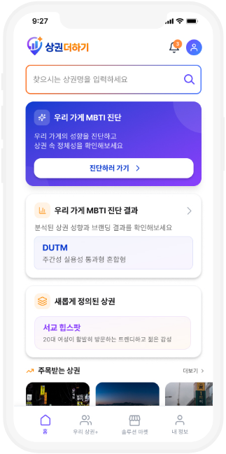
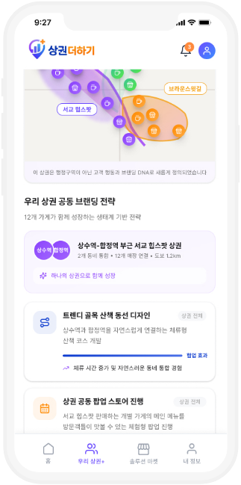




고정된 상권을 넘어, 고객 중심 유동적 상권 재정의
상권더하기
멀티에이전트 AI 기반으로 사용자의 입력 정보와 공공데이터를 분석하여,
우리 가게에 어울리는 새로운 상권과 브랜드 정체성을 발견하고 상생 가능한 상권 통합 브랜딩 방향을 제안합니다.
2
상권 추천
1
우리 가게 성향(MBTI) 진단
3
상권 공동 브랜딩
Market Brand Tendency Identity
데이터 기반으로
우리 가게에 맞는
주요 고객 발견 및 브랜드 정체성 발견
소상공인, 자신의 진짜
상권과 협업 가능한
네트워크를 발견
유사한 고객층과
브랜드 정체성을
가진 상권 추천
7

Slide 7




2026년 서울시 빅데이터 활용 경진대회(서울 열린데이터 광장)
02
출품작 핵심내용
매장 성향(MBTI) 진단
상권 추천
상권 공동 브랜딩
위 세가지 기능을 구현하기 위해 사용자의 가게 및 행정구역 기반 현 상권에 대한 분석이 다양한 관점에서 필요
따라서 LLM 기반 멀티에이전트 시스템을 통해 구현하고자 함
구현에 필요한 데이터는 크게 사용자 입력 정보, 공공 데이터, 카카오 지도 API가 있음
활용한 공공데이터와 API
데이터 명 | 최종 사용 데이터
서울시 상권분석서비스 (점포-행정동) | 점포 수, 카테고리 점포 수, 개/폐업률, 프랜차이즈 점포 수, 행정동 총 점포 수
서울시 상권분석서비스 (추정매출-행정동) | 주중/주말 매출, 요일별 매출, 시간대별 매출, 연령대별 매출, 성별 매출
서울시 상권분석서비스 (길단위인구-행정동) | 요일별 유동인구, 시간대별 유동인구, 연령대별 유동인구, 성별 유동인구
서울교통공사(1~8호선 + 국가철도공단 9호선) | 호선, 역명, 위도, 경도
카카오 지도 API | 반경 내 유사업종 점포 수, 위도, 경도
9

Slide 8

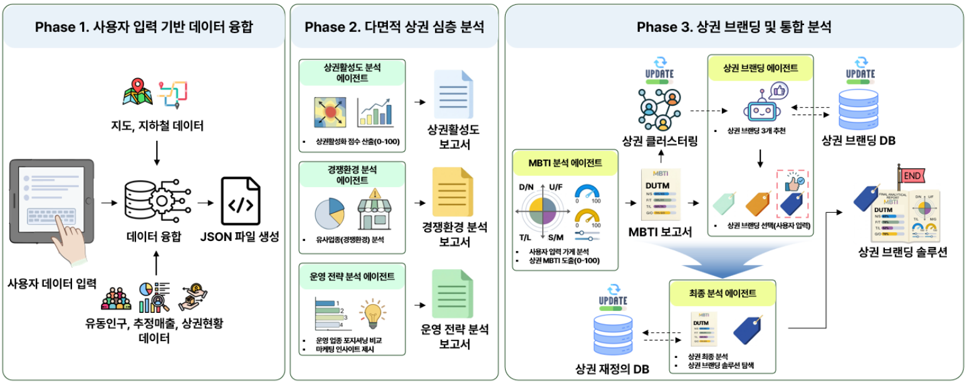
2026년 서울시 빅데이터 활용 경진대회(서울 열린데이터 광장)
02
출품작 핵심내용
상권더하기 서비스 흐름 도식화
6개의 에이전트를 통해 1) 우리 가게 성향 진단 2) 상권 추천 3) 상권 공동 브랜딩 3가지 결과가 도출됨
10

Slide 9
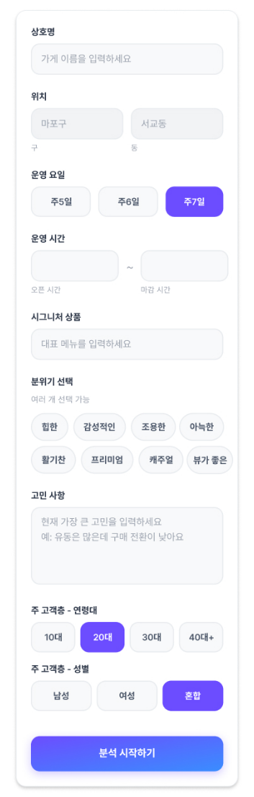



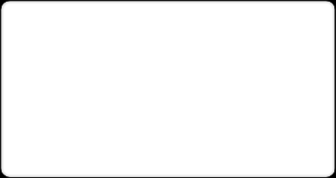
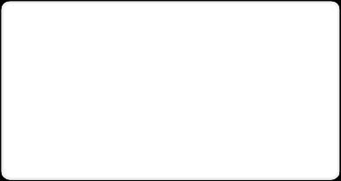




2026년 서울시 빅데이터 활용 경진대회(서울 열린데이터 광장)
02
출품작 핵심내용
우리 가게 성향 진단
사용자가 상호명, 위치, 운영시간, 분위기, 고민사항 등 내 가게의 정보를 입력
입력된 정보를 기반으로 4가지 MBTI 축으로 우리 가게의 브랜드 성향과 정체성을 진단
Market Brand Tendency Identity
우리 가게의 브랜드 성향과 정체성을 진단하는 프레임워크
핵심 소비가 집중되는 시간대 판별
고객의 방문 목표 판별
D
N
U
F
Problem 1
Problem 1
주간형 (Day)
야간형
(Night)
실용형 (Utility)
감성형 (Feeling)
고객의 체류 및 이동 패턴 판별
업종 분포도 판별
L
T
S
M
Problem 1
Problem 1
로컬형 (Local)
통과형 (Transit)
특화형 (Specialized)
혼합형 (Mixed)
14

Slide 10

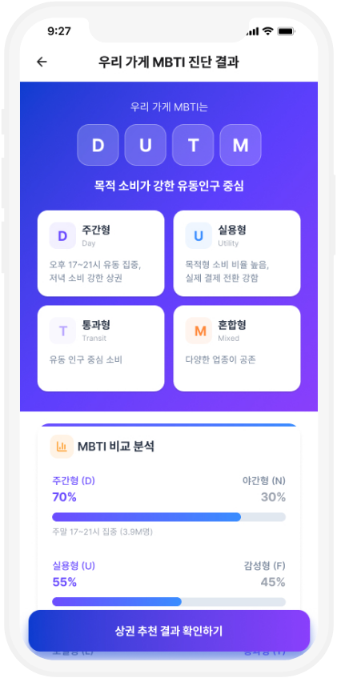
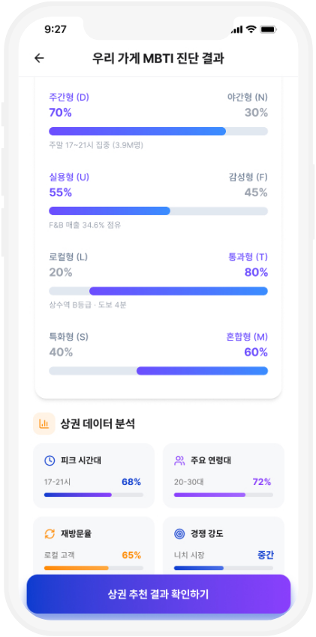
2026년 서울시 빅데이터 활용 경진대회(서울 열린데이터 광장)
02
출품작 핵심내용
우리 가게 성향 진단 결과
우리 가게 MBTI 유형을 양극 척도로 비교 분석
피크 시간대, 주요 연령대, 재방문율 및 경쟁 강도로 상권 데이터 분석
사용자는 우리 가게의 성향과 정체성을 한눈에 파악할 수 있음
15

Slide 11
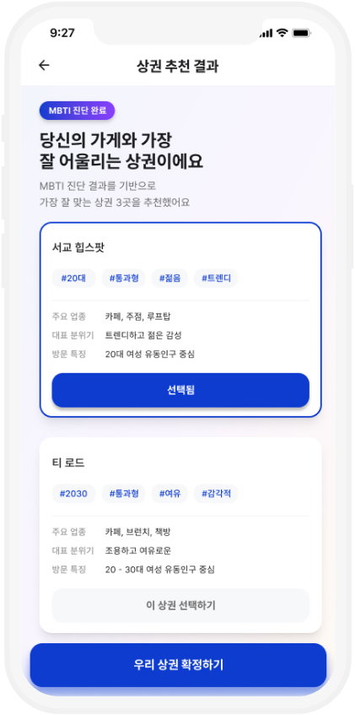


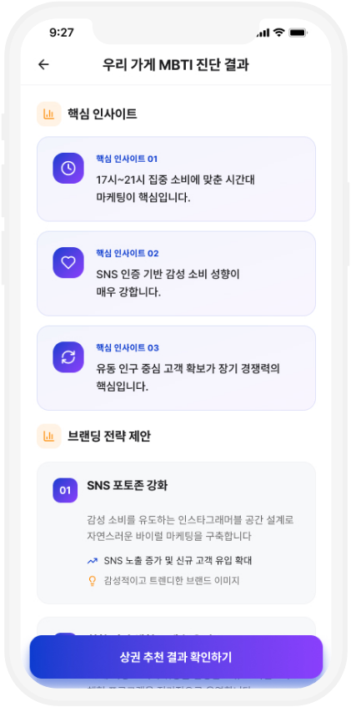
2026년 서울시 빅데이터 활용 경진대회(서울 열린데이터 광장)
02
출품작 핵심내용
상권 추천
MBTI 진단 결과로 우리 가게에 적합한 tOP 3 상권 추천
사용자는 3개의 상권 중 원하는 상권을 1개 선택하게 됨
우리 가게 브랜딩 전략
우리 가게 고민 사항과 MBTI 진단 결과, 선택한 1개 상권에 어울리는 고객층 및 분위기 등을 고려한 브랜딩 전략을 제안
16

Slide 12
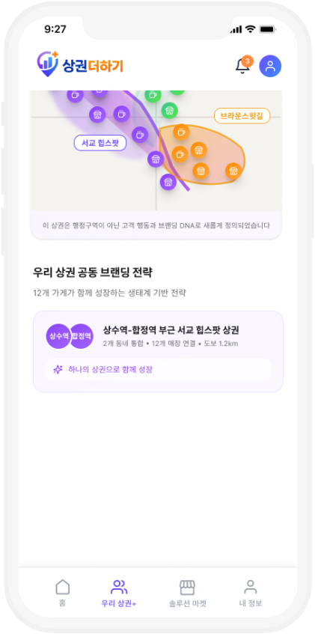
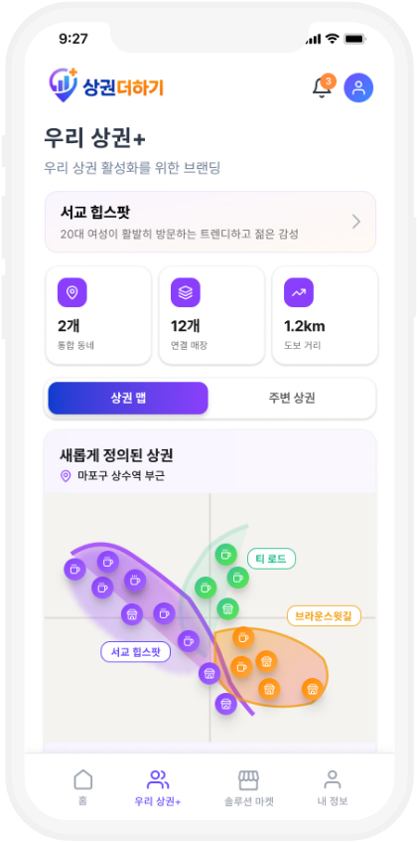

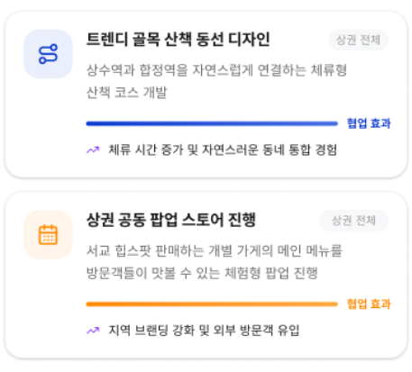
2026년 서울시 빅데이터 활용 경진대회(서울 열린데이터 광장)
02
출품작 핵심내용
상권 공동 브랜딩
상권 내 가게들과 함께 실행할 수 있는 공동 브랜딩 전략 제안
상권 전체가 하나의 방향으로 함께 성장할 수 있음
우리 상권 현황
나의 가게가 속한 새로운 상권 정보 및 함께하는 가게들을 지도로 한눈에 확인
17

Slide 13
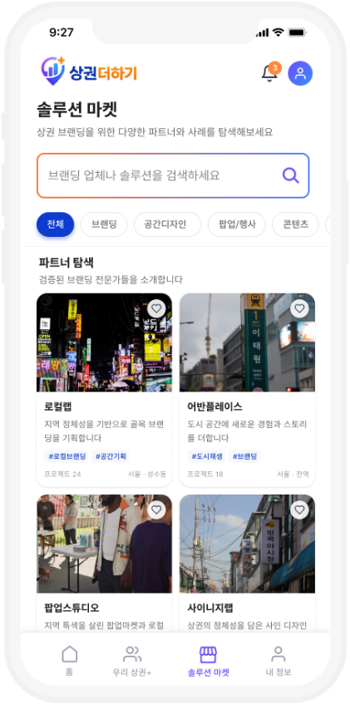

2026년 서울시 빅데이터 활용 경진대회(서울 열린데이터 광장)
02
출품작 핵심내용
솔루션 마켓
브랜딩, 공간디자인, 팝업/행사, 콘텐츠 등 고민 유형에 맞는 전문 파트너 탐색 가능
검증된 브랜딩 전문가를 탐색하여 상권 브랜딩을 실제 실행으로 연결할 수 있도록 정보 제공
18

Slide 14

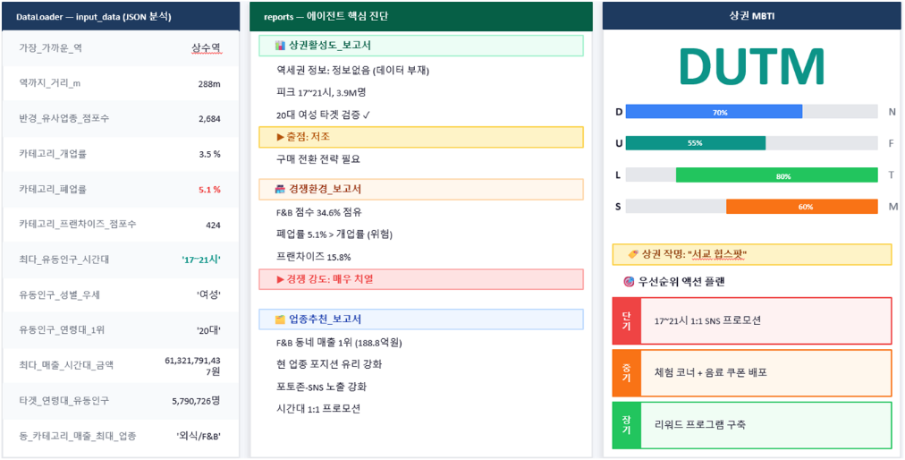


2026년 서울시 빅데이터 활용 경진대회(서울 열린데이터 광장)
02
출품작 핵심내용
실제 운영 중인 가게 정보를 입력하여, 데이터 융합부터 상권 MBTI 도출까지 전 과정 실행
'공차 홍대서교점'을 대상으로 한 프로토타입 실증 결과 확인
실제 서비스 실행 결과
상권 MBTI 분석 결과
20대 여성 유동인구 집중(17-21시), 실용 소비 중심, 통과형 이동 패턴: DUTM 결과와 정합적으로 일치
F&B 밀집 상권 내 경쟁 강도가 매우 치열함에도 불구하고, 타겟 연령대 유동 인구 우위로 차별화 가능성 확인
고객 행동 기반 상권 정체성을 공공데이터 분석으로 포착
19

Slide 15



2026년 서울시 빅데이터 활용 경진대회(서울 열린데이터 광장)
03
기존 서비스와의 차별점
구분 | 서울시 상권분석 서비스 | 나이스비즈맵 (유료) | 상권더하기
운영 주체 | 서울특별시 | NICE 지니데이터 | -
분석 단위 | 개별 가게 (반경/다각형) | 개별 가게 (행정동 기준) | 개별 가게, 상권 단위
데이터 | 공공데이터 기반 | 카드 매출 데이터 기반 | 사용자 입력과 공공데이터 결합
결과 형태 | 데이터 시각화 리포트 | 상세 분석 보고서 (기본/종합) | MBTI 진단 결과, 새로운 상권 추천 공동 브랜딩 솔루션
활용 방식 | 사용자가 직접 해석 | 사용자가 직접 해석 | AI 통해 해석, 실행 솔루션 제안
상권 상생 구조 | X | X | O
점주 간 연결 및 협력 | X | X | O
기존 상권분석 서비스는 풍부한 데이터를 시각화 리포트 형태로 제공하는 이점을 가지고 있으나 2가지 공백이 존재함
분석 결과를 사용자가 직접 자신의 가게 성향에 맞춰 해석하고 실행 방안을 도출해야 함
분석이 개별 가게 단위로 진행되어 같은 상권에 속한 가게들이 함께 성장할 수 있는 구조가 부재함
20

Slide 16













2026년 서울시 빅데이터 활용 경진대회(서울 열린데이터 광장)
03
기존 서비스와의 차별점
상권더하기는 멀티에이전트 AI 기술을 기반으로 가게의 성향(MBTI)을 진단하고 행정구역 기반이 아닌
방문 고객 중심으로 새롭게 상권을 정의 및 브랜딩하여 시장에 부재했던 공동 브랜딩 기반 성장 가치를 만듦으로써 기존 서비스 대비 경쟁력을 확보
사용자 직접 리포트
해석 및 실행방안 도출
사용자 직접 리포트
해석 및 실행방안 도출
개별 가게
단위로 분석하여
상생 구조 부족
우리 가게 MBTI 진단 메커니즘
멀티에이전트 기반 정밀 진단
방문 고객 중심으로 새롭게 상권 정의 및 공동 브랜딩
차별점 1
차별점 2
차별점 3
우리 가게 mbti 진단 매커니즘
멀티에이전트 기반 정밀 진단
방문 고객 중심으로 새롭게
상권 정의 및 공동 브랜딩
단일 모델이 아닌, 역할이 분리된 다수의 ai 에이전트가 가게 진단, 상권 추천, 개별 및 공동 브랜딩 제안을 분업하여 처리
각 에이전트는 자신의 맡은 역할을 깊이 있게 다루기 때문에, 단일 llm 호출 보다 정밀하고 맥락에 맞는 결과를 생성
개별 가게 단위를 넘어 유사한 성향을 가진 가게를 클러스터링하여 상권 단위 집단 분석을 구현
사용자 입력 정보와 공공데이터를 기반으로 16개 유형의 mbti로 가게 정체성을 진단
사용자는 복잡한 데이터를 직관적으로 파악 가능
행정구역 기반 상권이 아닌, 가게에 방문하는 고객 성향에 맞춰 적합한 상권을 새롭게 제시
사용자가 선택한 상권 단위로 상권 전체의 정체성에 맞는 개별 및 공동 브랜딩 전략 제시
새롭게 정의된 상권은 하나의 정체성을 공유하고 상생하여 상권 활성화 가능
새로운 가게가 합류할 때마다 상권이 확장 및 업데이트 되어, 상권의 변화를 지속적으로 반영
21

Slide 17





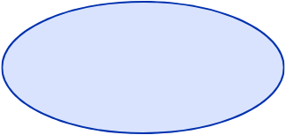




2026년 서울시 빅데이터 활용 경진대회(서울 열린데이터 광장)
05
출품작의 창업, 매출 발생 및 투자가능성
검증된 수요와 명백한 공백 속에서 상권더하기는 소상공인부터 지자체까지 연결되는 상권 재정의 플랫폼으로
서울시 1,090개 골목상권을 실질적으로 공략할 수 있는 시장성을 보유하고 있음
상권더하기 포지셔닝
상권더하기 타겟 고객
상권 분석 시장을 비용, 단위 유형으로 시장 분석한 결과,
상권 전체를 하나의 브랜드로 상생하는 서비스는
현재 시장에서 존재하지 않음
상권더하기의 타겟 고객은 크게 3가지 대상으로 나뉨
서울시 내 골목상권 소상공인을 대상으로 상권 재정의 및 브랜딩 통한 가치 전달
브랜딩, 공간디자인, 행사 등 검증된 파트너사 대상으로 솔루션 마켓에 노출
장기적으로 축적된 데이터를 활용하여 서울시 및 자치구 지자체 대상으로 확장
상권 단위
공백
영역
상권더하기 정책 연계 가능성
무료
유료
서울시 2026 로컬브랜드 상권 육성사업, 상권별 2년간 10억 원 투입으로 공공 예산 집행중
서울시 골목상권 활성화, 자치구별 상권 맞춤형 사업 등 상권 브랜딩 정책 수요 지속 확대
서울시 상권 분석 서비스 AI 고도화 사업과 방향성 정합으로 공공 협력 가능성 보유
상권더하기 서비스로 축적된 데이터 지자체 정책 수립의 근거 자료로 활용 가능한 공공 자산으로 발전 가능
서울시
상권 분석
서비스
나이스
비즈맵
개별 가게 단위
23

Slide 18



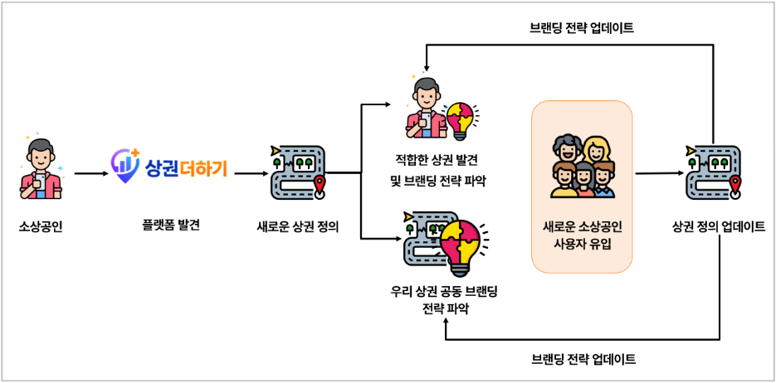


2026년 서울시 빅데이터 활용 경진대회(서울 열린데이터 광장)
05
출품작의 창업, 매출 발생 및 투자가능성
진입 장벽이 낮고 확산 구조가 내재된 비즈니스 모델로, 초기 투자 대비 빠르게 시장을 확보할 수 있으며
플랫폼 가치가 높아지는 구조로 지속 가능한 사업화 기반을 갖춤
상권더하기 비즈니스 모델
상권더하기 타겟 고객
상권은 고정된 것이 아닌, 가게가 합류할수록 상권이 확장 및 재정의되고, 상권의 정체성과 브랜딩이 함께 진화하는 살아있는 플랫폼
진입 구조와 확산 구조
소상공인 대상 모든 서비스 무료 제공으로 진입장벽이 낮아 초기 사용자 유입을 자연스럽게 유도
새로운 소상공인 사용자가 유입될 시 상권 정의가 업데이트
우리 가게 브랜딩 전략 및 우리 상권 공동 브랜딩 전략도 함께 업데이트 되어 브랜딩 전략이 구체적이고 정교화됨
이로써 사용자 이탈 동기가 낮아지는 락인 효과 형성
24

Slide 19








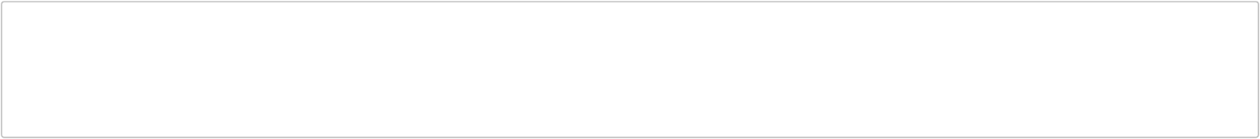
2026년 서울시 빅데이터 활용 경진대회(서울 열린데이터 광장)
05
출품작의 창업, 매출 발생 및 투자가능성
초기 광고 수익부터 장기 지자체 납품까지 명확한 수익 경로를 보유하고
소상공인 생존율 향상과 지역 상생이라는 사회적 가치를 동시에 실현
상권더하기 수익 구조
상권더하기 매출 발생 구조
상권 더하기 경쟁 우위
<장기>
상권 재정의 및 브랜딩은 해당 상권 소상공인의 참여로만 만들어지기 때문에 타 서비스가 복제할 수 없는 고유의 데이터 자산이 지속적으로 축적됨
참여 소상공인 증가는 데이터 축적, 브랜딩 고도화, 신규 소상공인 유입의 구조로 후발 진입자가 따라오기 어려운 선점 효과 지님
소상공인이 자신의 상권과 협업 가능한 네트워크를 발견하는 구조, 공동 브랜딩과 지역 상생으로 자연스럽게 이어짐
<단기>
앱 내 광고 및
파트너사 노출 수수료
B2G 축적된
데이터 납품
상권더하기 소상공인 대상 모든 서비스 무료 제공, 사용자가 모임으로써 광고 수익 창출 가능
솔루션 마켓 내 홍보, 마케팅 활동 원하는 파트너사 모집 및 노출 통해 수익 창출
장기적으로 재정된 상권 정보 등 데이터 축적으로 지자체 대상 데이터 납품으로 수익 확장
상권더하기 발전 가능성
데이터가 쌓일수록 플랫폼 가치가 높아지는 구조로 선점한 플랫폼이 절대적으로 유리함
서울시 공공 정책과 방향성이 일치하여 지자체 납품으로의 자연스러운 수익 확장 경로 확보
장기적으로 상권 침체를 사전에 예측하고 선제 대응하는 서울시 상권 조기 경보 시스템으로 고도화 가능
25

Slide 20


2026년 서울시 빅데이터 활용 경진대회(서울 열린데이터 광장)
06
출품작 상용에 따른 파급효과
활용 방안
1
소상공인 대상 데이터 기반 가게 운영 의사결정 지원
모든 소상공인이 데이터 기반으로 가게의 브랜드 성향과 정체성을 진단하고 의사결정할 수 있는 실질적 도구로 활용
소상공인이 입력한 가게 정보와 서울시 공공데이터를 분석하여 가게의 성향을 자동으로 진단
시간대별 운영 전략, 고객 유입 방식 등 구체적인 의사결정을 위한 정보를 소상공인에게 제시
2
상권 내 소상공인들의 공동 브랜딩 및 집단 마케팅 기반 마련
상권 내 데이터 누적을 통해 지속적으로 업데이트 되는 상권 정보를 통해 공동 마케팅과 브랜딩 기반으로 활용
상권 전체가 하나의 정체성을 가지고 유동인구를 유입시키는 집단적 마케팅 도구로 기능
소상공인 간 협력 문화 형성을 통해 상권이 자생적으로 살아나는 구조 구축
3
지자체의 데이터 기반 상권 정책 수립 근거 자료로 활용
축적된 상권 분석 데이터를 지자체 예산 분배 및 상권 활성화 정책 수립의 실질적인 근거로 제공
지원 대상 선정, 상권 별 맞춤 정책 설계 등에 활용 가능한 정밀 데이터 공급
공공데이터가 서비스를 통해 정책으로 다시 순환되는 선순환 구조 실현
26

Slide 21







2026년 서울시 빅데이터 활용 경진대회(서울 열린데이터 광장)
06
출품작 상용에 따른 파급효과
시장성
사회성
공공 이익성
장기성
데이터 기반 운영 솔루션으로
생존 경쟁력 향상
공동 브랜딩을 매개로 협력 문화 형성,
골목상권 공동체 회복
서울시 상권 경제 규모 확대
축적된 데이터 서울시 상권
침체 사전 예측 및 선제 대응
브랜딩 전략 통해 소상공인 가게의 운영 효율 향상, 의사결정 부담 감소
고객 방문율을 높이고 충성 고객층 확보로 연결
소상공인 폐업률을 낮추는 실질적 대안으로 소상공인의 수요와 연결
상권 재정의로 공동의 정체성이 생기며 소상공인이 협력하는 문화로 전환
소상공인 간 결속이 지역 소비 선순환 으로 이어져 스스로 살아나는 자생적 상권 생태계 구축
침체된 골목상권의 브랜드 경쟁력 회복, 지역 공동체 활성화의 거점으로 재탄생
소상공인 폐업 감소로 서울시 골목상권 활력을 유지하고 도시 상업 생태계의 지속성 확보
축적된 상권 데이터, 서울시 정책 수립의 정밀도를 높이는 공공 자산으로 기능 및 도시 경쟁력 강화
상권 브랜딩 통해 서울 내 골목상권이 관광 및 소비 자원으로 발전하여 서울시 전체 경제 규모 확대
고정된 것이 아닌 시간에 따라 변화하는 상권 정체성을 축적한 데이터를 통해 상권 트렌드 변화를 패턴으로 읽어내는 것이 가능
단순 현황 파악을 넘어 상권 쇠퇴 징후를 조기에 감지하여 선제적으로 대응할 수 있는 서울시 상권 조기경보 시스템으로 고도화 가능
27

